Slide 1
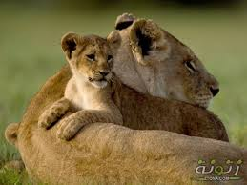
الحيوانات تنمو وتتغير

Slide 2
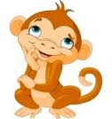
الأهداف:
*يوضح أن لكل حيوان دورة حياة.
*يصف بعض دورات حياة الحيوانات ويقارن
بينها.

Slide 3
التهيئة:
ماذا أعرف؟ | ماذا أريد أن أعرف؟ | ماذا تعلمت؟

Slide 4
تقويم المعرفة السابقة“
*ما دورة الحياة؟؟

Slide 6
الضحك و اللعب والبكاء
الإهتمام بصغارهم و مراعاتهم واللعب معهم
يتشابهون في أنهم أطفال ويختلفون في أنهم مختلفان (انسان وحيوان)

Slide 7
ما دورة الحياة؟
الحشرات والطيور والزواحف والبرمائيات والأسماك كلها تبيض.أما الثدييات فتلد صغارها وترضعها.جميع الحيوانات
لها دورة حياة . دورة الحياة تبين كيف تبدأ حياة الحيوان وكيف ينمو ليصير كبيرا له صغار ثم يموت.

Slide 8
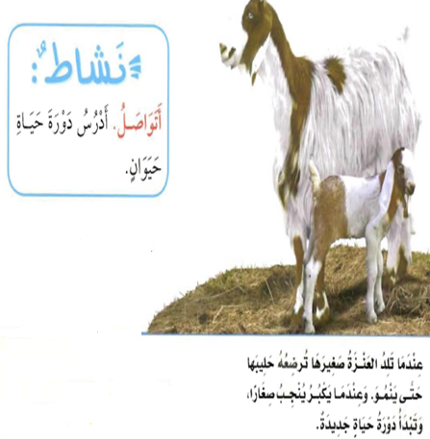
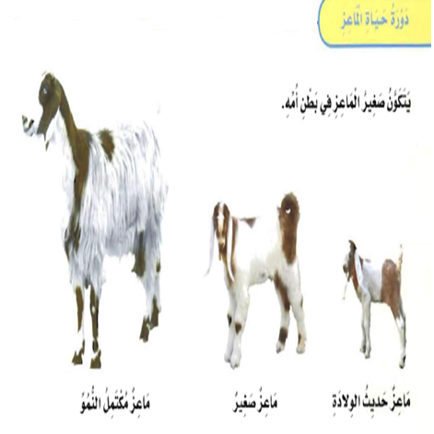

Slide 9
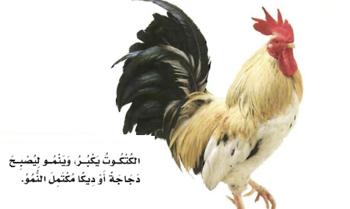

Slide 10
ما دورات حياة بعض الحيوانات الأخرى؟
بعض الحيوانات ومنها الفراشات والضفادع وسرطانات البحر لا تشبه اباءها وهي صغيرة .بل تتغير خلال دورة حياتها.
لقد شاءت حكمة الله أن تبدأ الفراشة حياتها من بيضة تتكون في داخلها يرقة.تخرج اليرقة من البيضة وتأكل النباتات.
وتنمو وعندما تصير جاهزة للتحول تتوقف عن الحركة ويصبح جلدها قشرة صلبة في داخل القشرة تتحول اليرقة ببطء
وهذه مرحلة الشرنقة ثم تخرج الفراشة من الشرنقة وتطير.

Slide 11
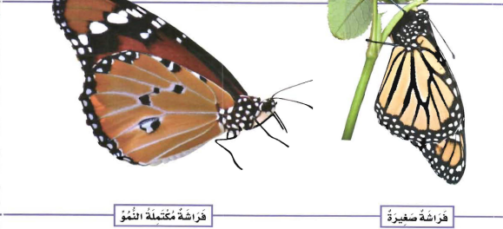
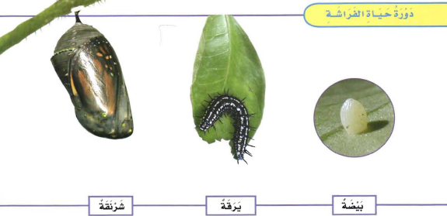

Slide 12
